Slide 1
УПРАВЛЕНИЕ ФЕДЕРАЛЬНОЙ АНТИМОНОПОЛЬНОЙ СЛУЖБЫ ПО КЕМЕРОВСКОЙ ОБЛАСТИ
Публичные обсуждения правоприменительной практики в Кемеровском УФАС России
Кемерово, 2017 г.

Slide 2
Рекламное законодательство
Заместитель руководителя
Кемеровского УФАС России
Ланцман Людмила Игоревна
2

Slide 3
Правоприменительная практика в сфере рекламы
Статистика Кемеровского УФАС России по заявлениям и делам о рекламе

Slide 4
Размещение рекламы без разрешения ОМСУ
Требования статьи 19 Закона о рекламе распространяются на наружную рекламу с использованием:
Установка рекламных конструкций возможна только после согласования с органом местного самоуправления
щитов,
стендов,
строительных сеток,
перетяжек,
электронных табло,
проекционного оборудования,
воздушных шаров,
аэростатов,
иных технических средств стабильного территориального размещения

Slide 5
Размещение рекламы без разрешения ОМСУ
Требования статьи 19 Закона о рекламе распространяются на рекламные конструкции, монтируемые и располагаемые:
на внешних стенах;
на крышах;
на иных конструктивных
элементах зданий, строений, сооружений или вне их;
на остановочных пунктах движения общественного транспорта

Slide 6
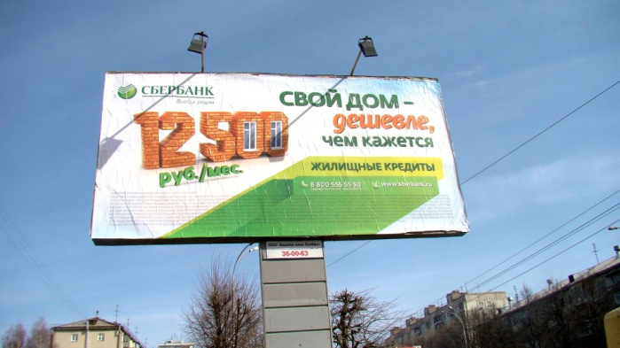
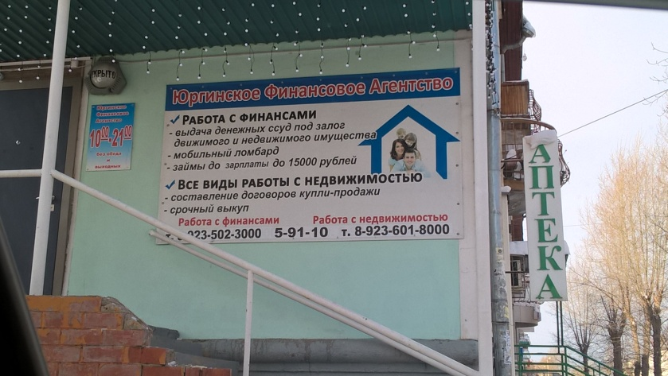
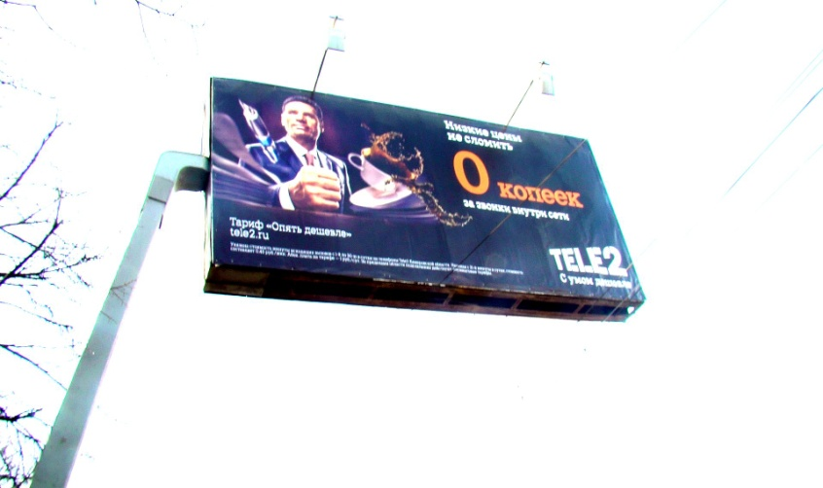
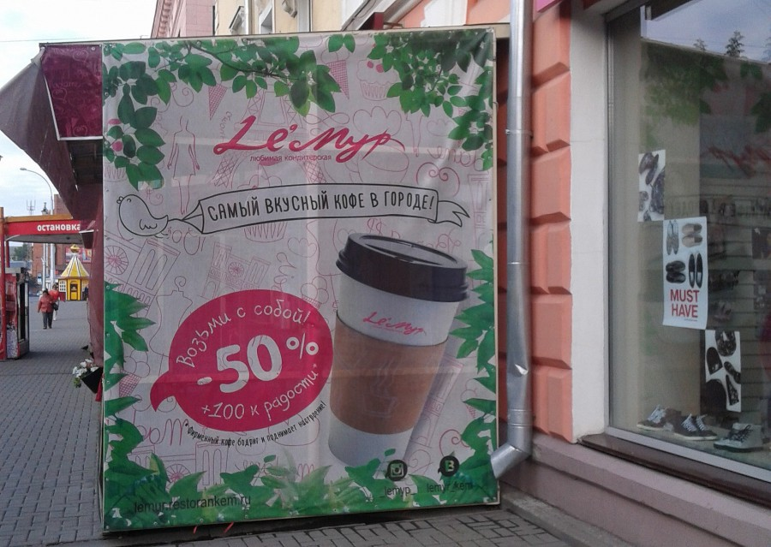
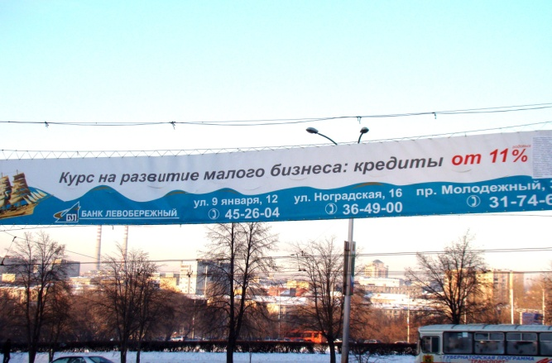
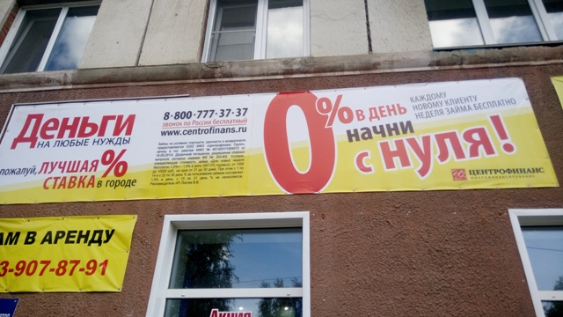
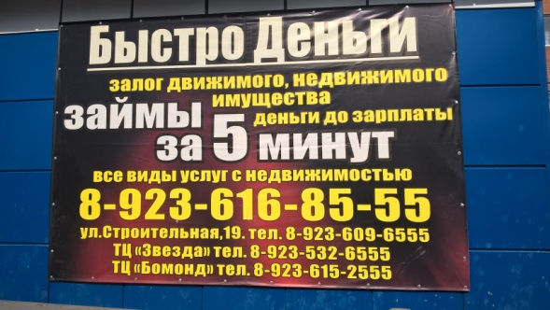
Из практики управления

Slide 7
Статья 14.37 КоАП РФ
Штрафные санкции
для граждан – от 1 до 1,5 тысяч рублей
для должностных лиц – от 3 до 5 тысяч рублей
для юридических лиц – от 500 тысяч до 1 млн рублей

Slide 8
Создание бюджетных учреждений органами местного самоуправления и предоставление им субсидий
Главный специалист-эксперт
отдела контроля органов власти
Саврасов Максим Геннадьевич
8

Slide 9
Практика доказывания по статьям 15, 16
Закона о защите конкуренции
Органы местного самоуправления (ОМСУ) наделены полномочиями по созданию муниципальных учреждений (МБУ)
Бюджетное учреждение выполняет работы,
оказывает услуги по основному
виду деятельности в соответствии с
государственным (муниципальным)
заданием
Notes:
9

Slide 10
Деятельность МБУ
Муниципальное задание – документ, устанавливающий требование к качеству муниципальной услуги
Муниципальная услуга – реализация функций органа местного самоуправления
по запросам заявителей

Slide 11
Деятельность МБУ
Позиция органов власти: бюджетные учреждения
не являются хозяйствующими субъектами.
Это нарушение статьи 15 Закона о защите конкуренции
Позиция судов и антимонопольного органа: некоммерческая организация признается хозяйствующим субъектом при получении дохода

Slide 12
Позиция судов и УФАС
Работы по озеленению, благоустройству территории, содержанию автодорог и тротуаров, освещению улиц – не муниципальная услуга
Решение вопросов местного значения – обязательство муниципального образования. Эти расходы должны быть предусмотрены бюджетом и не могут компенсироваться в виде субсидий МБУ.

Slide 13
Практика доказывания по статьям 15, 16
Закона о защите конкуренции
Органы местного самоуправления (ОМСУ) наделены полномочиями по созданию муниципальных учреждений
Бюджетное учреждение выполняет работы, оказывает услуги по основному виду деятельности в соответствии с государственным (муниципальным) заданием
Муниципальное задание – документ, устанавливающий требования к составу и качеству муниципальной услуги
Муниципальная услуга – деятельность по реализации функций ОМСУ по запросам заявителей
Notes:
13

Slide 14
Определение размера убытков, причиненных в результате нарушения антимонопольного законодательства
Руководитель
Кемеровского УФАС России
Кухарская Наталья Евгеньевна
14

Slide 15
Определение размера убытков
Разъяснения ФАС России по определению размера ущерба
для взыскания убытков в судебном или досудебном порядке
применимы в ходе рассмотрения антимонопольныхдел
в административном производстве могут использоваться для определения убытков в качестве отягчающего обстоятельства
Возмещение убытков – способ защиты прав и законных интересов лица, пострадавшего от нарушения антимонопольного законодательства
Notes:
15

Slide 16
Определение размера убытков
Лица, права которых нарушены, вправе обратиться в суд с иском о восстановлении прав и возмещении убытков
Убытки – расходы, понесенные при восстановлении нарушенного права; это повреждение имущества или утрата; неполученные доходы
Решение антимонопольного органа, подтверждающее факт нарушения, не является обязательным для обращения в суд, но принимается в качестве важного доказательства
Notes:
16

Slide 17
Порядок рассмотрения жалоб на нарушение процедуры торгов, порядка заключения договоров
в сфере строительства
Руководитель
Кемеровского УФАС России
Кухарская Наталья Евгеньевна
17

Slide 18
Статья 18.1 Закона о защите конкуренции
Статья 18.1 Закона о защите конкуренции устанавливает порядок рассмотрения жалоб на нарушение процедуры торгов и порядка заключения договоров, порядка проведения процедур в сфере строительства
Антимонопольный орган рассматривает жалобы на:
организатора торгов;
оператора электронной площадки;
конкурсную или аукционную комиссию
при организации и проведении обязательных торгов или закупок в соответствии с Федеральным законом № 223-ФЗ «О закупках товаров, работ, услуг отдельными видами юридических лиц»
Notes:
18

Slide 19
Статья 18.1 Закона о защите конкуренции
Подавать жалобы имеют право:
лица, подавшие заявку на участие в торгах;
иные лица, если нарушен порядок информации о проведении торгов, если их права и интересы могут быть ущемлены в результате нарушения порядка организации и проведения торгов
в течение 3 месяцев, если договор не заключен или торги признаны несостоявшимися
не позднее 10 дней со дня подведения итогов торгов
Notes:
19

Slide 20
Статья 18.1 Закона о защите конкуренции
Жалобы рассматриваются в течение 7 рабочих дней
Организатор торгов не вправе заключать договор до принятия решения по жалобе
Итог рассмотрения жалобы:
Признается обоснованной
Признается необоснованной
Выдается предписание
Внести изменения в документацию, в извещение
Аннулировать торги
Устранить нарушения
Отменить протоколы
Notes:
20

Slide 21
Статья 18.1 Закона о защите конкуренции
Отдельная категория жалоб – обращения участников строительного рынка на органы власти
Правительство РФ утвердило исчерпывающий перечень процедур в сфере строительства (Постановление № 403)
Цель – устранение административных барьеров в строительстве

Slide 22
Статья 18.1 Закона о защите конкуренции
Можно обжаловать следующие действия:
нарушение установленных сроков проведения процедур, включенных в исчерпывающий перечень в сфере строительства
предъявление требований, не включенных в перечень процедур
Незаконные действия сетевых организаций:
отказ в приеме документов и заявлений
предъявление излишних требований
Штраф (ст. 14.9.1 КоАП РФ) – от 3 до 5 тысяч рублей; повторное нарушение – от 30 до 50 тысяч рублей либо дисквалификация до 2 лет
Штраф (ст. 9.21 КоАП РФ) для должностных лиц сетевых организаций – от 10 до 40 тысяч рублей; повторное нарушение – от 40 до 50 тысяч рублей либо дисквалификация до 3 лет; для юр.лиц – от 100 до 500 тысяч рублей (при повторном нарушении – от 600 тысяч рублей до 1 миллиона рублей)

Slide 23
Государственные и муниципальные закупки
Заместитель руководителя
Стельмах
Светлана Владимировна
Начальник отдела
контроля в сфере закупок
Михалева Екатерина Евгеньевна
23

Slide 24
ФЕДЕРАЛЬНЫЙ ЗАКОН 44-ФЗ
Принципы Федерального закона от 05.04.2013 г. № 44-ФЗ «О контрактной системе в сфере закупок товаров, работ, услуг для государственных и муниципальных нужд»
принцип открытости, прозрачности информации;
принцип обеспечения конкуренции;
принцип профессионализма заказчиков;
принцип стимулирования инноваций;
принцип единства контрактной системы в сфере закупок;
принцип эффективности закупок
Notes:
24

Slide 25
ФЕДЕРАЛЬНЫЙ ЗАКОН 44-ФЗ
305 нарушений законодательства о контрактной системе выявлено в 2017 году:
неразмещение или несвоевременное размещение информации в ЕИС;
утверждение документации с нарушениями;
нарушение порядка отбора участников закупки;
оформление протокола с нарушением;
нарушение порядка заключения контракта.
2016 год
191 административное дело
107 постановлений
1 835 000 рублей
1 462 000 рублей оплачено
2017 год
97 административных дел
52 постановления
545 400 рублей
489 100 рублей оплачено
Notes:
25

Slide 26
Статья 7.29 КоАП РФ – административная ответственность за нарушения способа определения поставщика штраф для должностных лиц 30 000 – 50 000 руб
Санкции за нарушение ФКС
Статья 7.30 КоАП РФ
Части 1, 1.1, 1.2, 1.3 – административная ответственность за нарушение сроков размещения информации в единой системе в сфере закупок штраф для должностных лиц 3 000 – 30 000 руб
штраф для юридических лиц 10 000 – 100 000 руб
Статья 7.30 КоАП РФ
Часть 1.4 – размещение информации в единой системе с нарушением либо нарушение порядка приема заявок штраф для должностных лиц 15 000 руб
штраф для юридических лиц 50 000 руб

Slide 27
Статья 7.30 КоАП РФ Часть 2 – незаконное отклонение или незаконное принятие заявки на участие в закупке штраф для должностных лиц 1% от начальной цены контракта (но не менее 5 000 и не более 30 000 руб)
Санкции за нарушение ФКС
Статья 7.30 КоАП РФ
Часть 2.1 – нарушение требований к содержанию протокола штраф для должностных лиц 10 000 руб
Статья 7.30 КоАП РФ
Часть 3 – неразмещение информации и документов в единой системе в сфере закупок штраф для должностных лиц 50 000 руб
штраф для юридических лиц 500 000 руб

Slide 28
Статья 7.30 КоАП РФ Часть 4.1 – незаконное включение в описание объекта ограничивающих участников требований штраф для должностных лиц 1% от начальной цены контракта (но не менее 10 000 и не более 50 000 руб)
Санкции за нарушение ФКС
Статья 7.30 КоАП РФ
Часть 4.2 – утверждение конкурсной документации с нарушениями штраф для должностных лиц 3 000 руб
Статья 7.30 КоАП РФ
Часть 6 – незаконное отклонение или незаконный допуск заявки на участие в запросе котировок штраф для должностных лиц 5% от начальной цены контракта (но не более 30 000 руб)

Slide 29
Статья 7.30 КоАП РФ Часть 7, часть 11 – незаконное признание победителя или закупка у СМП в размере менее, чем предусмотрено ФКС штраф для должностных лиц 50 000 руб
Санкции за нарушение ФКС
Статья 7.30 КоАП РФ
Части 13 и 14 – нарушение сроков для подписания протоколов штраф для должностных лиц 3 000 – 30 000 руб
Статья 7.31 КоАП РФ Часть 2– ненаправление или несвоевременное направление в срок информации для включения в РНП штраф для должностных лиц 20 000 руб

Slide 30
Санкции за нарушение ФКС
Статья 7.32 КоАП РФ
Часть 1 – заключение контракта с нарушением условий определения поставщика штраф для должностных лиц 1% от начальной цены контракта (но не менее 5 000 и не более 30 000 руб)
штраф для юридических лиц 1% от начальной цены контракта (но не менее 50 000 и не более 300 000 руб)
Статья 7.32 КоАП РФ
Часть 3 – нарушение сроков заключения контракта штраф для должностных лиц 50 000
Статья 7.32 КоАП РФ
Часть 6 – нарушение порядка расторжения контракта при одностороннем отказе штраф для должностных лиц 50 000
штраф для юридических лиц 200 000

Slide 31
Реестр недобросовестных поставщиков
Статья 104 Федерального закона № 44-ФЗ определяет порядок рассмотрения обращений заказчиков о включении информации об участниках закупок, уклонившихся от заключения контракта или нарушивших его условия
2016 год
198 обращений
104 – без включения в РНП
2017 год
91 обращение
44 – без включения в РНП
Если при уклонении победителя контракт заключен со вторым участником закупки, необходимо направить информацию в течение 3 рабочих дней в контрольный орган в сфере закупок

Slide 32
Реестр недобросовестных поставщиков
Если контракт расторгнут по решению суда – антимонопольный орган выносит приказ о включении сведений о поставщике (подрядчике, исполнителе) в Реестр
В процессе рассмотрения обращения учитываются такие обстоятельства:
соблюдение заказчиком процедуры одностороннего отказа в связи с существенным нарушением условий контракта;
умысел у поставщика для уклонения;
причины, повлекшие невозможность исполнения контракта или отказ от его заключения

Slide 33
Изменения законодательства
I. Изменения в части требований к участникам закупки (ч.1 ст. 31)
Требование об отсутствии судимости участника закупки
Отсутствие привлечения к административной ответственности за незаконное вознаграждение (ст. 19.28 КоАП РФ)в течение 2-х лет до подачи заявки
Notes:
33

Slide 34
Изменения законодательства
II. Изменения в Градостроительном кодексе
С 1 января 2017 года в документации о закупке на проведение работ по строительству, реконструкции, капитальному ремонту объектов капитального строительства должны быть установлены следующие требования:
о наличии членства СРО в данной области
о выписке (или копии) в качестве подтверждения членства СРО в составе второй части заявки
Требования не распространяются на участников, предложивших цену контракта менее 3 миллионов рублей и УП, ГУ, МУ, юр.лица с госучастием согласно ч.2.2 ст.52 Градостроительного кодекса РФ
Notes:
34

Slide 35
Изменения законодательства
III. С 10 июня 2017 года заказчики не вправе включать запрет на закупку у турецких компаний
IV. Срок оплаты по контракту на этапе его заключения или исполнения изменению не подлежит (если извещение размещено в ЕИС до 1 мая 2017 года)
V. С 9 сентября 2017 года вступило в законную силу Постановление Правительства РФ от 30.08.2017 № 1042 «Об утверждении Правил определения размера штрафа, начисляемого в случае ненадлежащего исполнения заказчиком, неисполнения или ненадлежащего исполнения поставщиком (подрядчиком, исполнителем) обязательств, предусмотренных контрактом»
Notes:
35

Slide 36
Взаимодействие с антимонопольным органом
в рамках контроля за соблюдением Закона
о контрактной системе в сфере закупок
Начальник отдела по надзору за исполнением законодательства в сфере экономики Прокуратуры Кемеровской области
Остапенко Светлана Николаевна
36

Slide 37
Взаимодействие
с антимонопольным органом
Генеральный директор
Кузбасской торгово-промышленной палаты
Шавгулидзе Марина Геннадьевна
37

Slide 38
БЛОК ВОПРОСОВ
kemerovo.fas.gov.ru
KemerovskoeUFASRussia
ufas_kem

Slide 39
СПАСИБО ЗА ВНИМАНИЕ!
kemerovo.fas.gov.ru
KemerovskoeUFASRussia
ufas_kem

